Slide 1

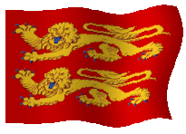



Une photographie forte, ce n'est plus l'image de quelque chose, c'est quelque chose en soi.
Ralph Gibson
L’instant
Photos prises par un randonneur pour le plaisir du partage
95
côte
normande
randonnées et balades d'Edgar

Slide 2


Slide 3
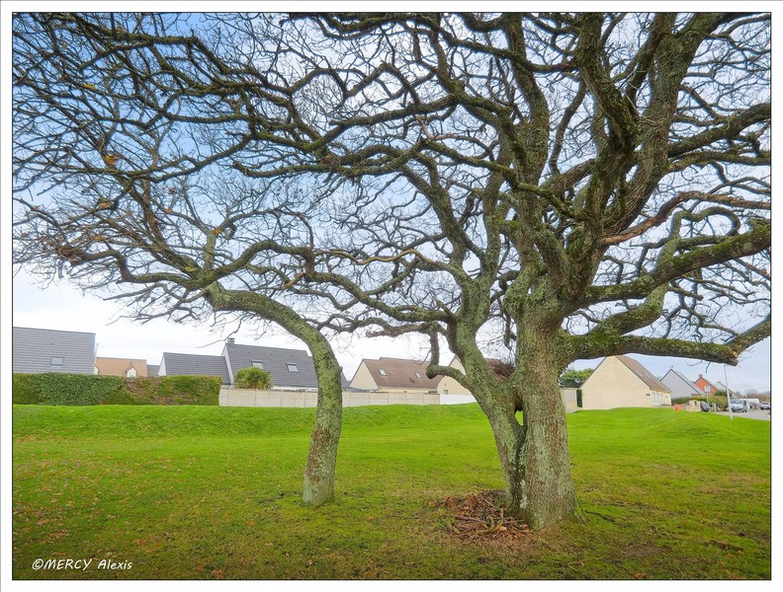

Slide 4
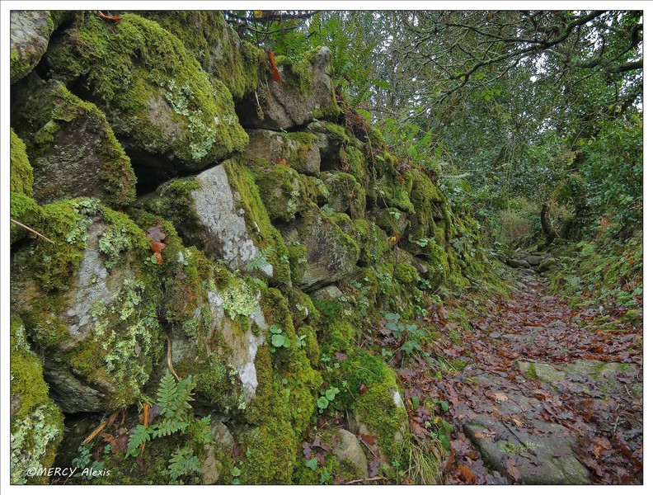
Anciens murets de pierres dans le vallon du Grand-Val

Slide 5
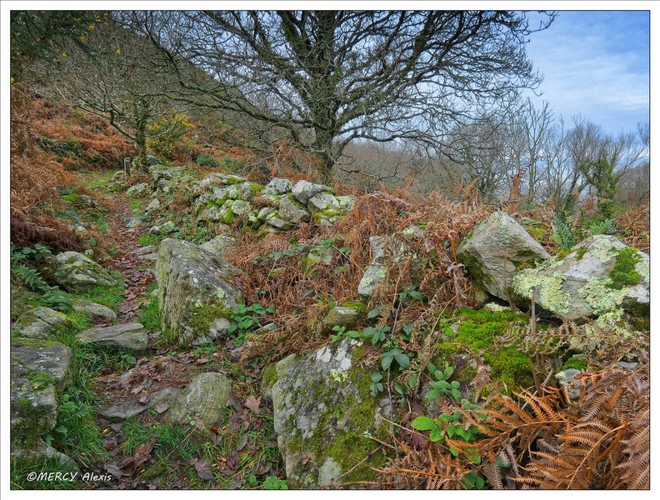
Anciens murets de pierres

Slide 6
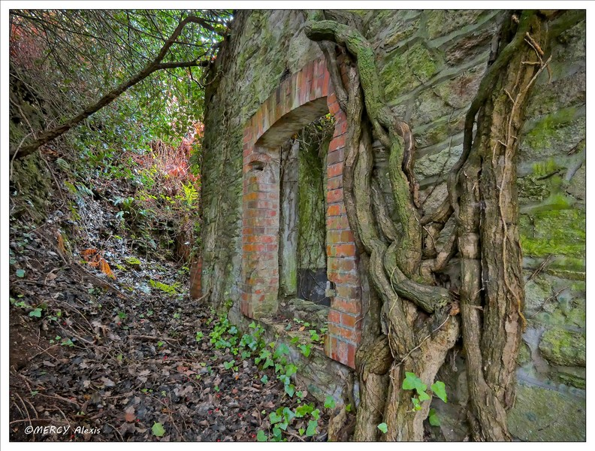
Bâtiment annexe de la poudrière

Slide 7
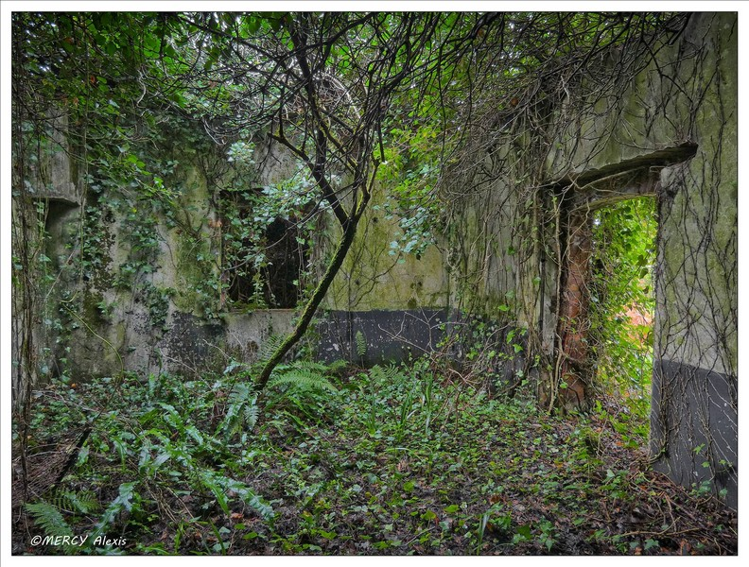
Bâtiment annexe de la poudrière

Slide 8
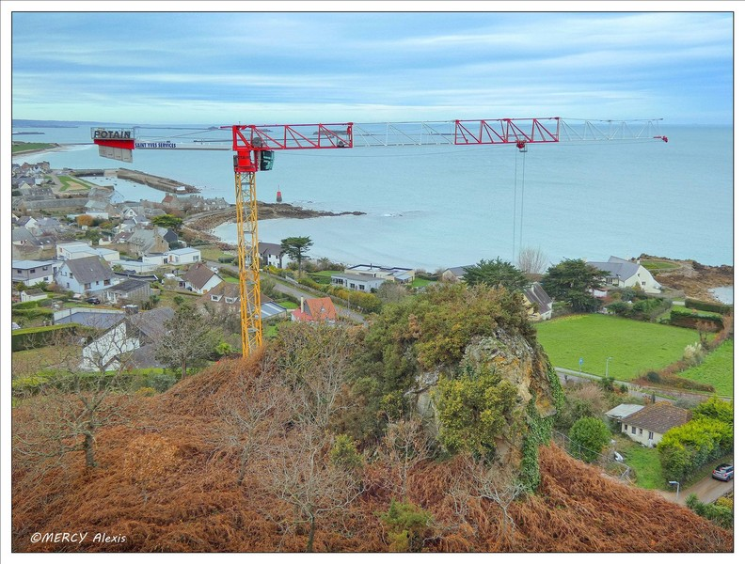
Becquet de Digosville

Slide 9
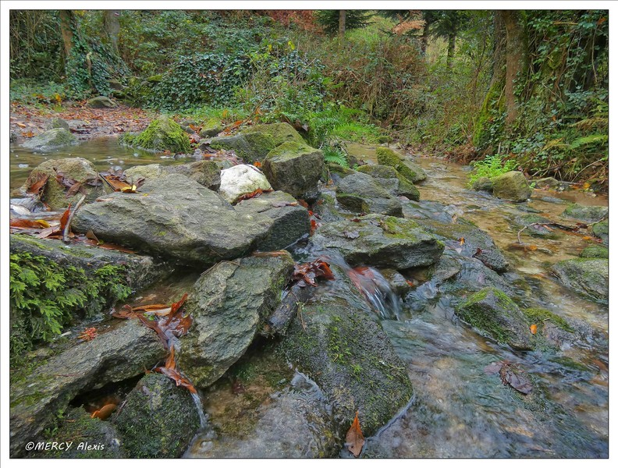
C'est ici que se rejoignent les deux ruisseaux du Pas Vastel

Slide 10
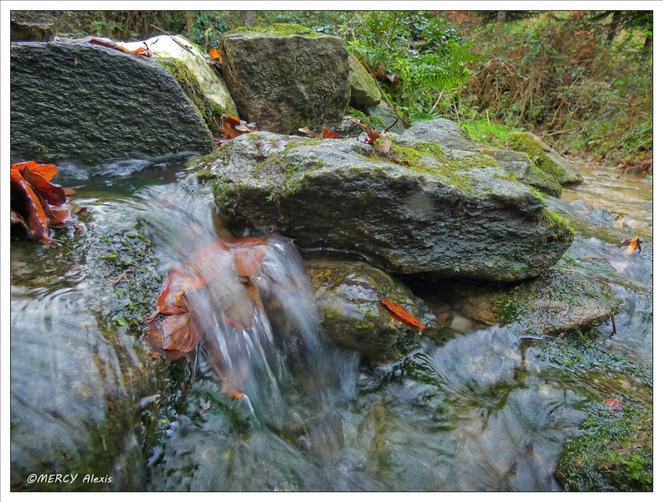
C'est ici que se rejoignent les deux ruisseaux du Pas Vastel

Slide 11
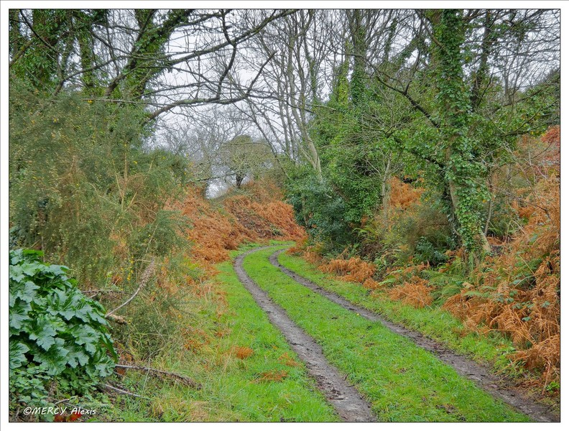
Chemin qui mène à la poudrière caverne

Slide 12
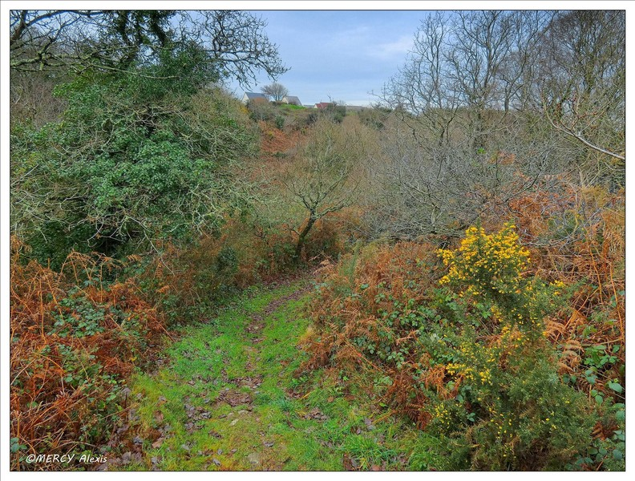
Chemins à l'intérieur des vallons du Petit et du Grand-Val

Slide 13
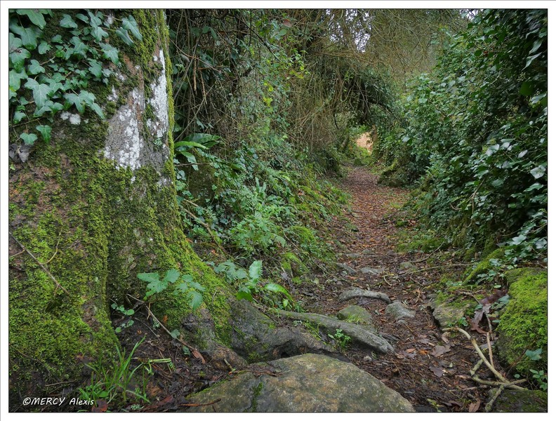
Chemins creux dans la lande

Slide 14
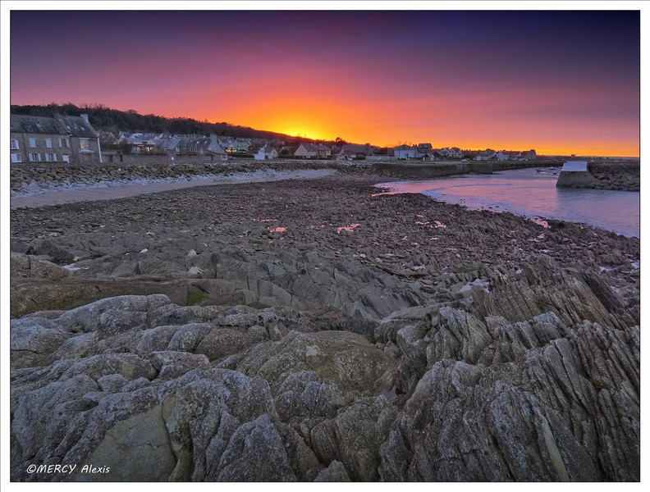
Coucher du soleil sur la Roche Toinette

Slide 15
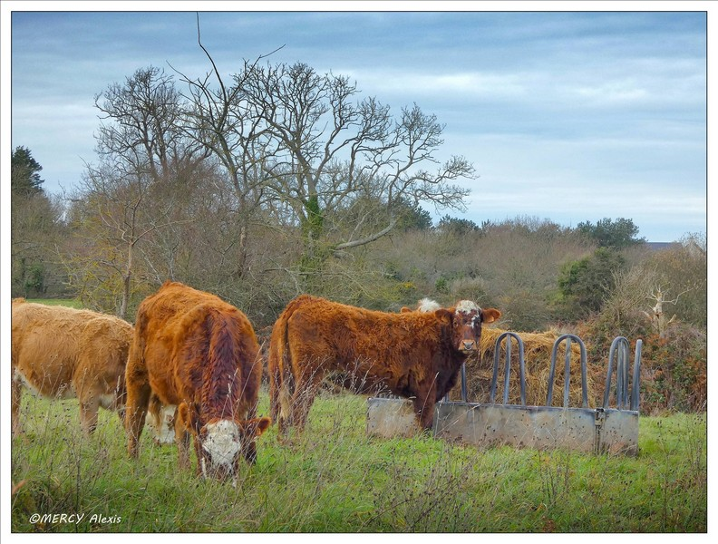
Digosville

Slide 16
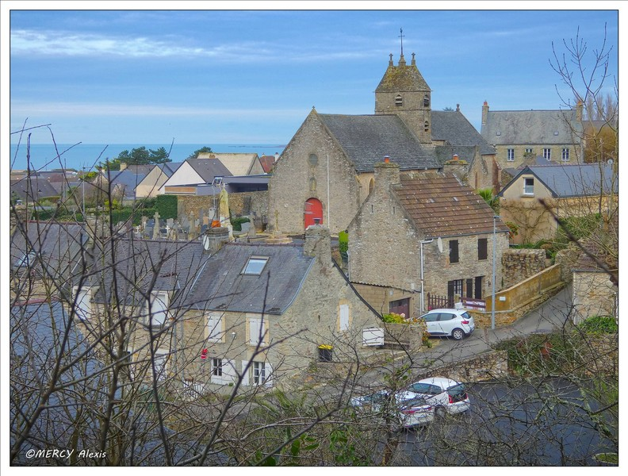
En vue du hameau de Saint-Germain, où se trouve l'église Saint Germain de Bretteville (XVème-XIXème)

Slide 17
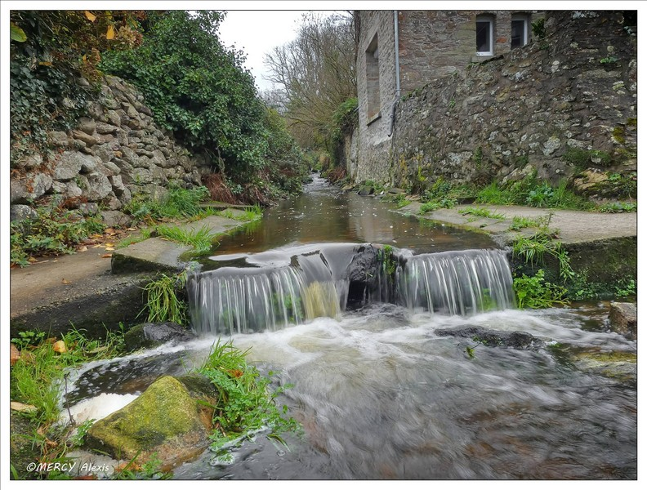
En vue du hameau de Saint-Germain, où se trouve l'église Saint Germain de Bretteville (XVème-XIXème)

Slide 18
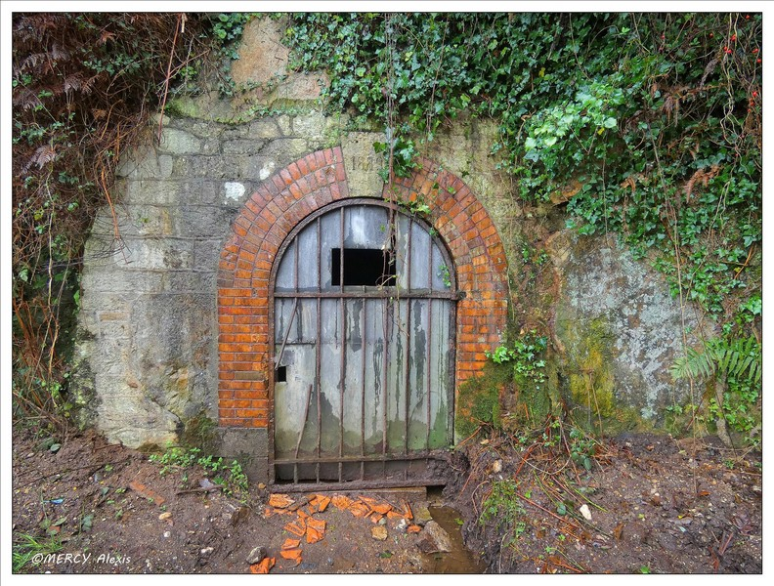
Entrée de la poudrière caverne, construite en 1889

Slide 19
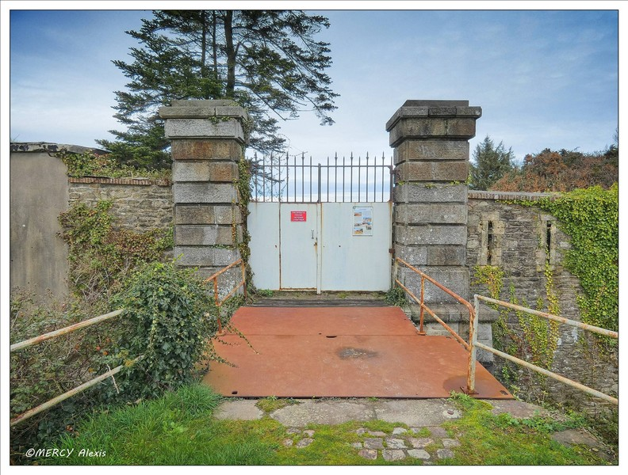
Entrée du Fort de Digosville

Slide 20
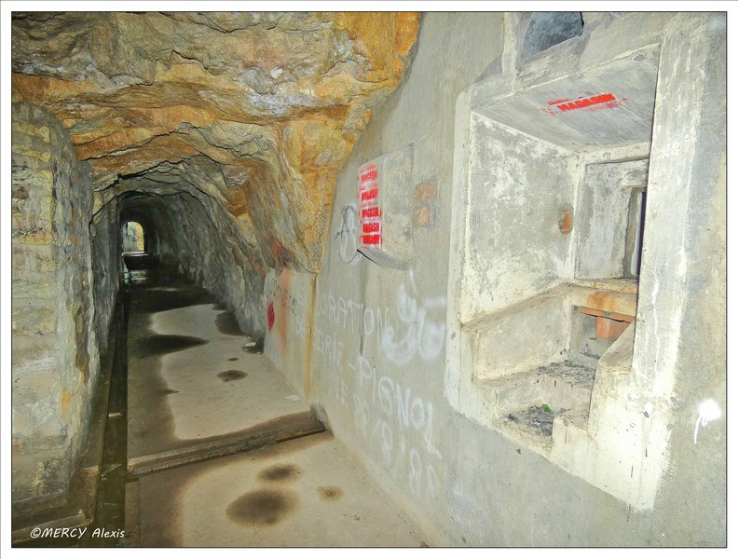
Fenêtre de tir dans la poudrière

Slide 21
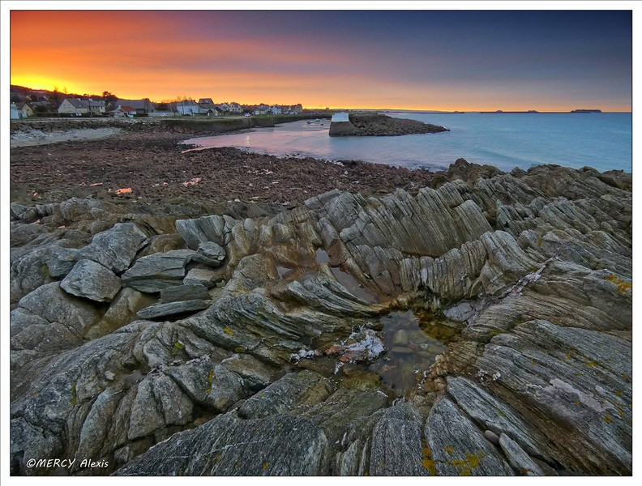
Formation rocheuse étonnante sur la Roche Toinette

Slide 22
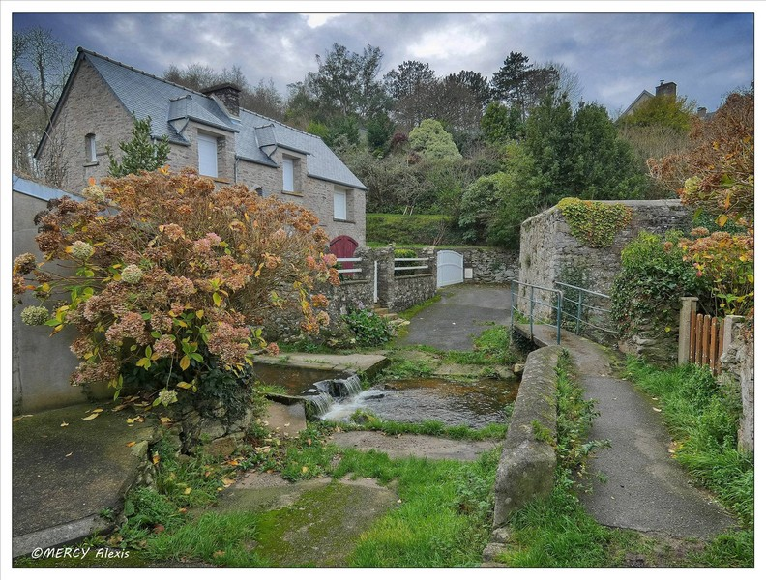
Hameau de Saint-Germain, où se trouve un gué, équipé d'un lavoir qui permet de passer le ruisseau du Pas Vastel.

Slide 23
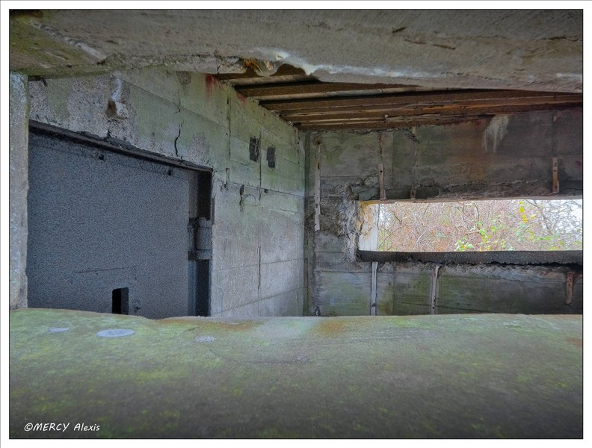
Intérieur d'un poste de tir

Slide 24
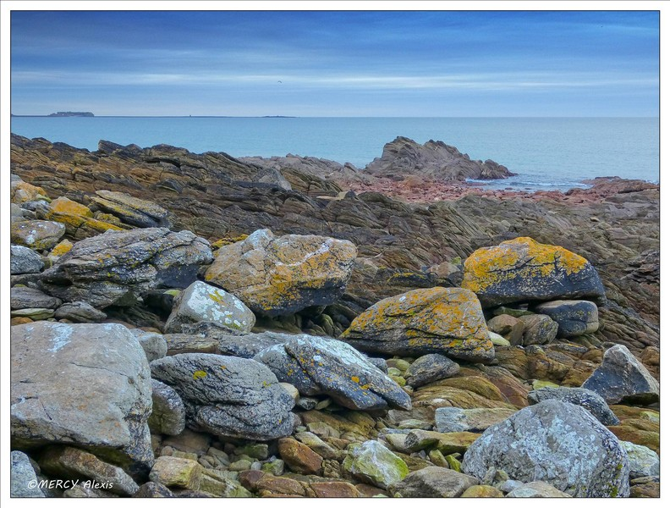
La côte rocheuse. Granit et Grès Cambriens

Slide 25
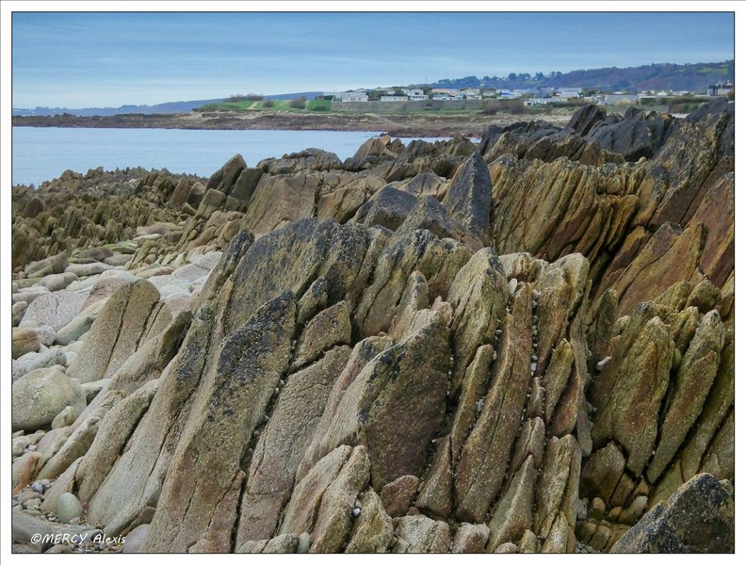
La côte rocheuse. Granit et Grès Cambriens

Slide 26
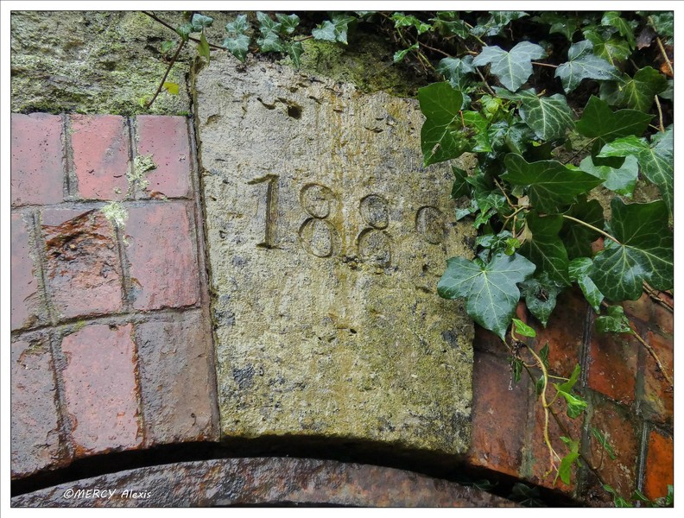
La date de 1889, sur la clé de voûte de la porte

Slide 27
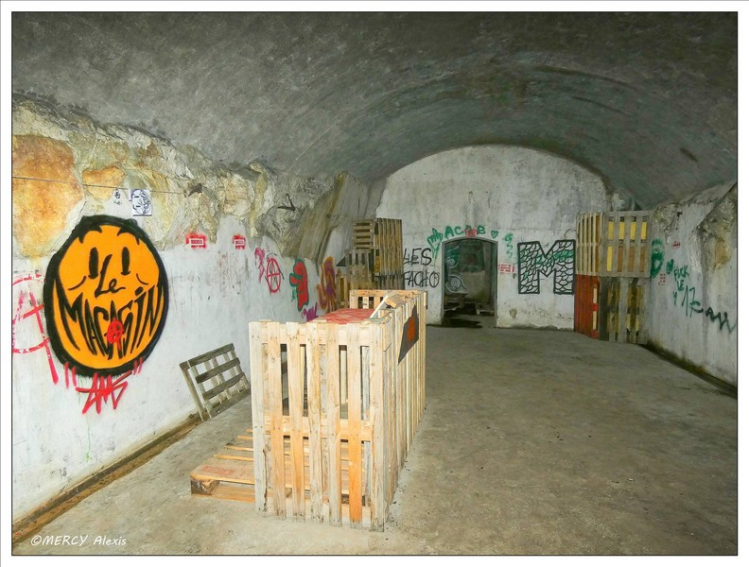
La pièce qui se trouve au fond de la poudrière

Slide 28
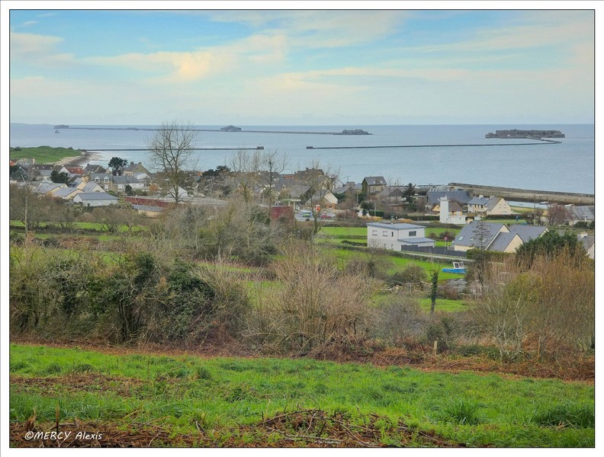
La Rade de Cherbourg se dévoile sur la mer

Slide 29
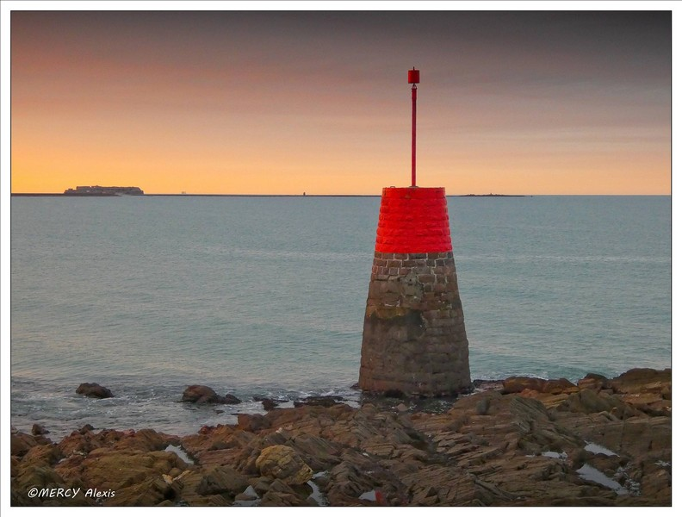
La tourelle de la Roche Toinette

Slide 30
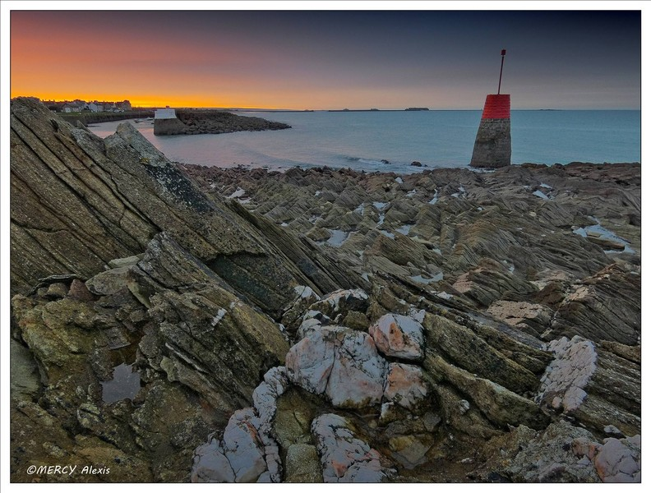
La tourelle de la Roche Toinette

Slide 31
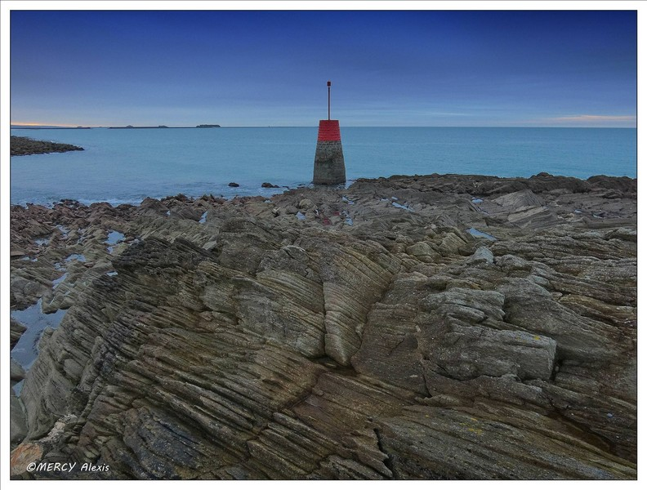
La tourelle de la Roche Toinette

Slide 32
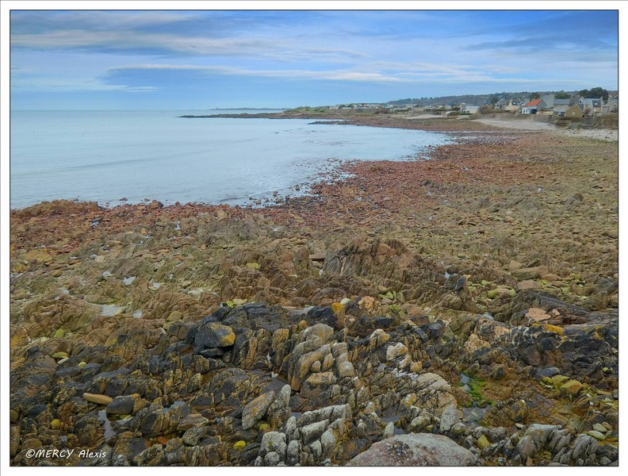
L'Anse du Moulin

Slide 33
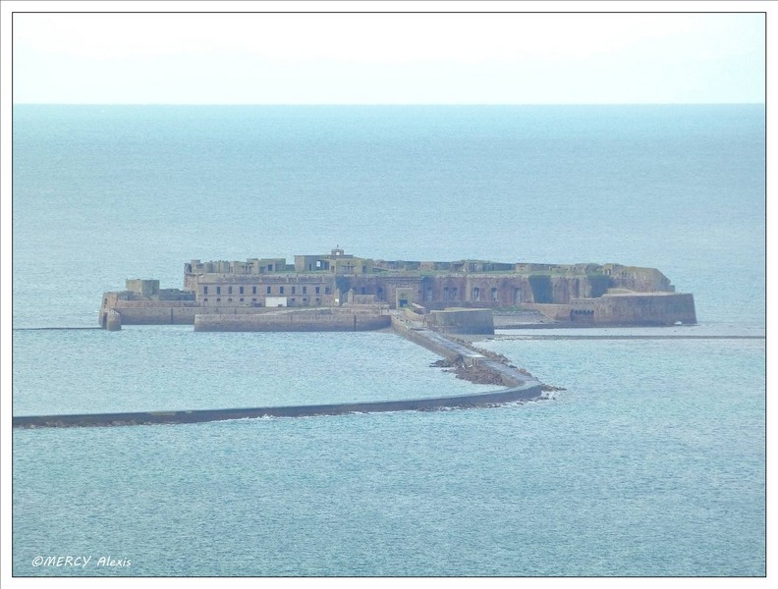
Le Fort de l'Île Pelée

Slide 34
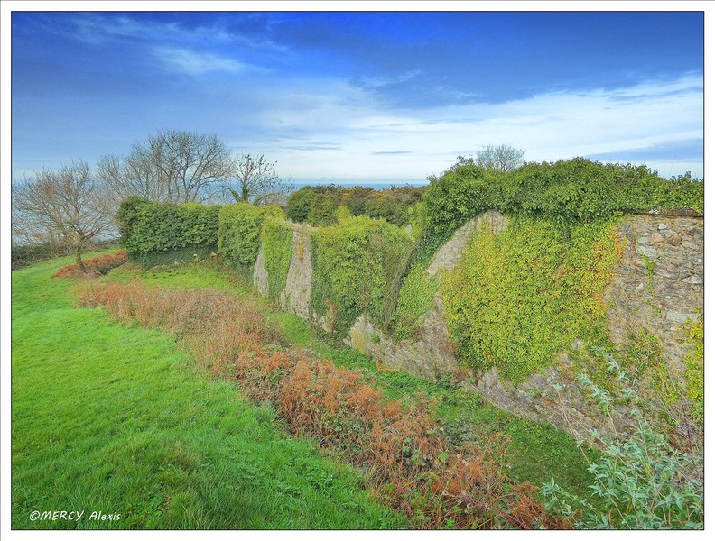
Le fossé qui entoure le Fort de Digosville

Slide 35
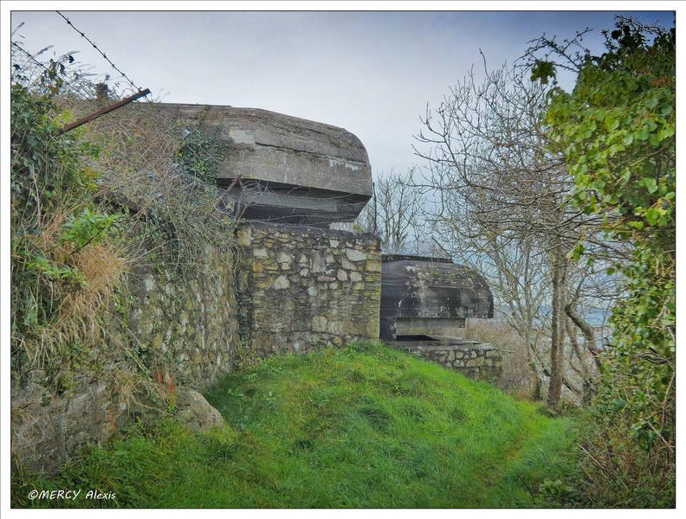
Le front de tête du fort de Digosville

Slide 36
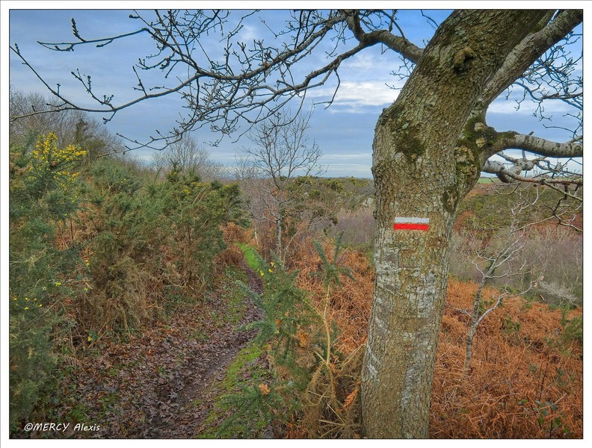
Le GR 233 passe par le vallon du Grand-Val.

Slide 37
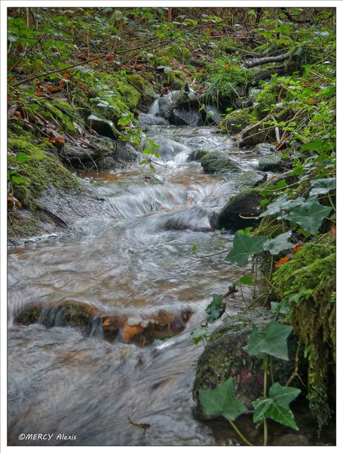
Le petit ruisseau du Pas Vastel

Slide 38
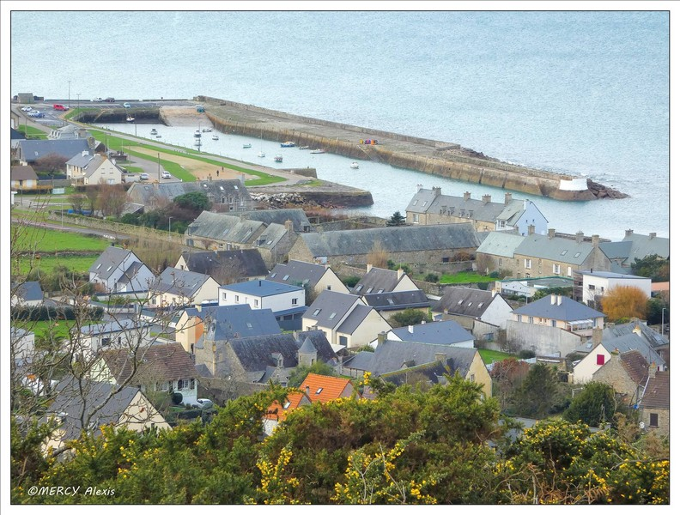
Le Port du Becquet, vu depuis le fort de Digosville

Slide 39
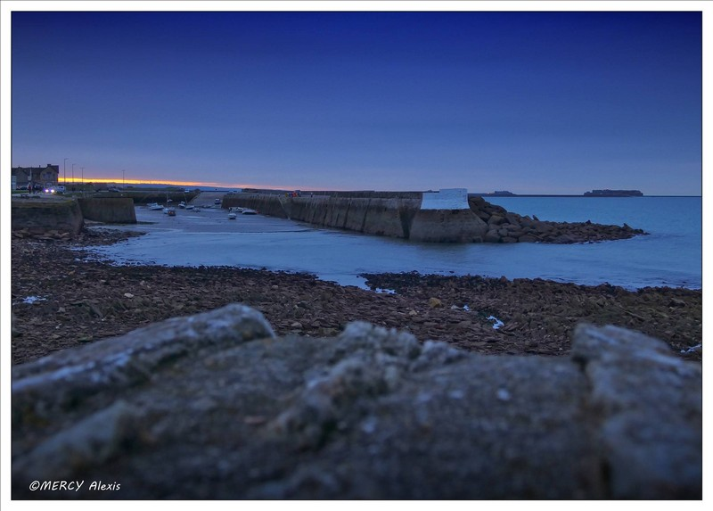
Le Port du Becquet. Il est construit à partir de 1783

Slide 40
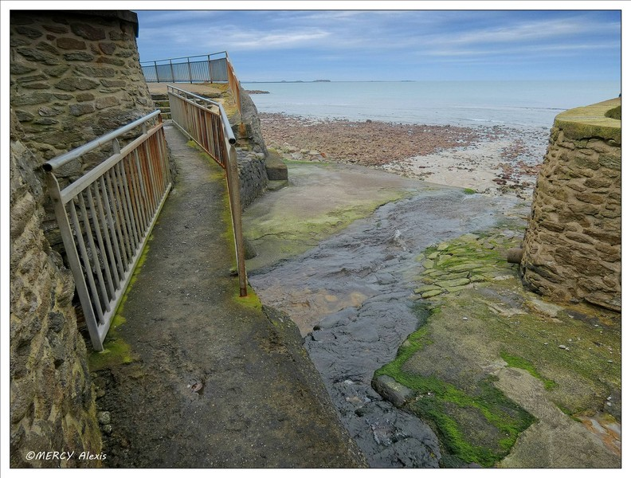
Le ruisseau du Pas Vastel se jette dans la mer à l'Anse du Moulin

Slide 41
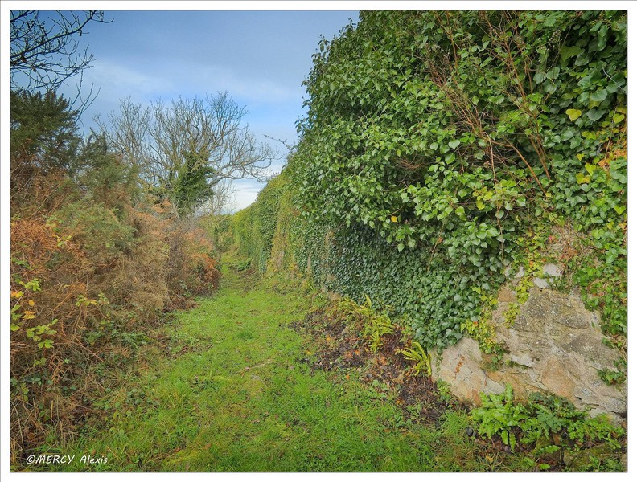
Le tour du fossé du fort de Digosville

Slide 42
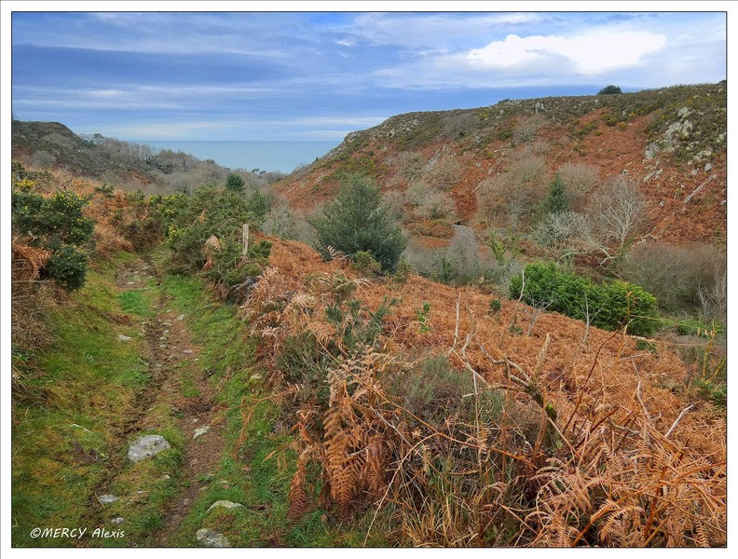
Le vallon du Grand-Val, où coule le ruisseau du Pas Vastel

Slide 43
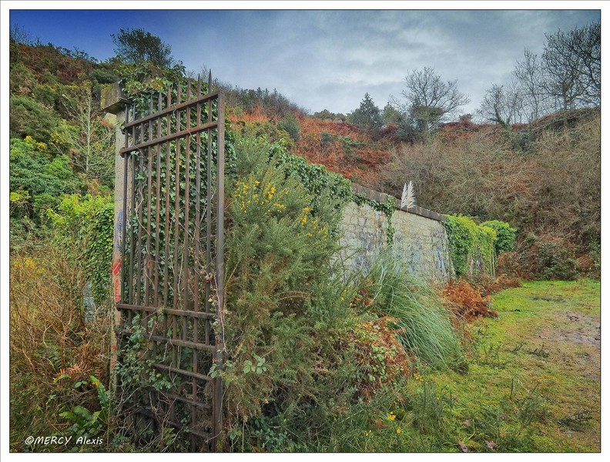
Les extérieurs autour de la poudrière

Slide 44
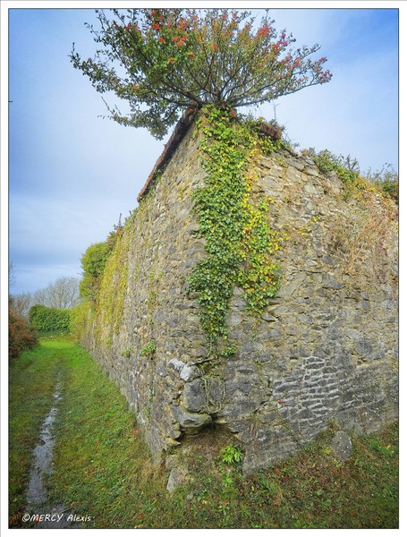
Les fortifications du Fort de Digosville, depuis le fossé

Slide 45
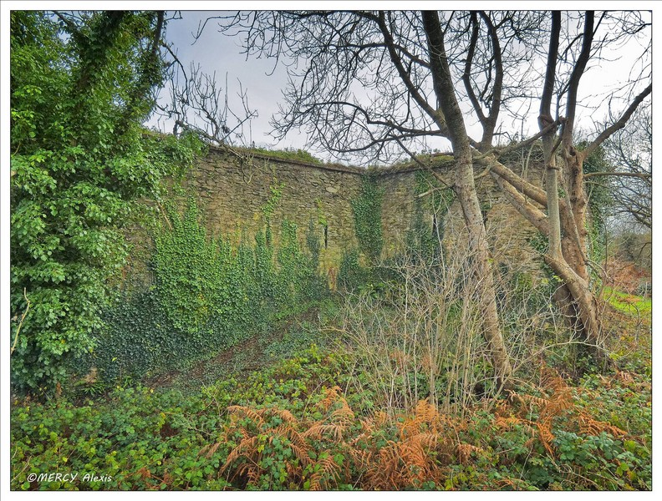
Les fortifications du Fort de Digosville, depuis le fossé

Slide 46
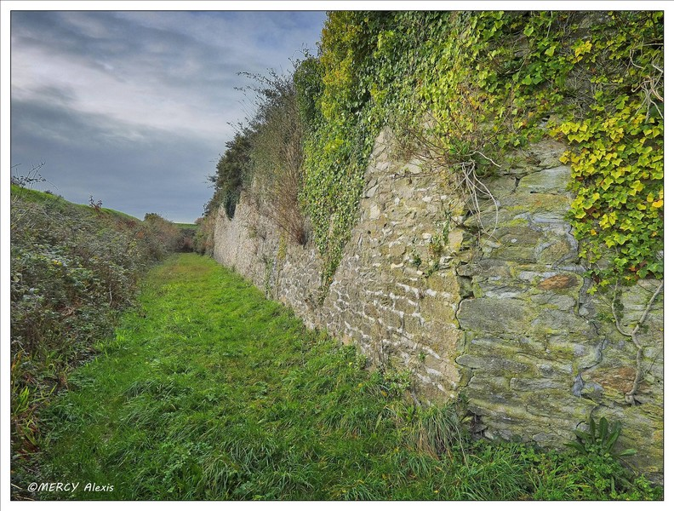
Les fortifications du Fort de Digosville, depuis le fossé

Slide 47
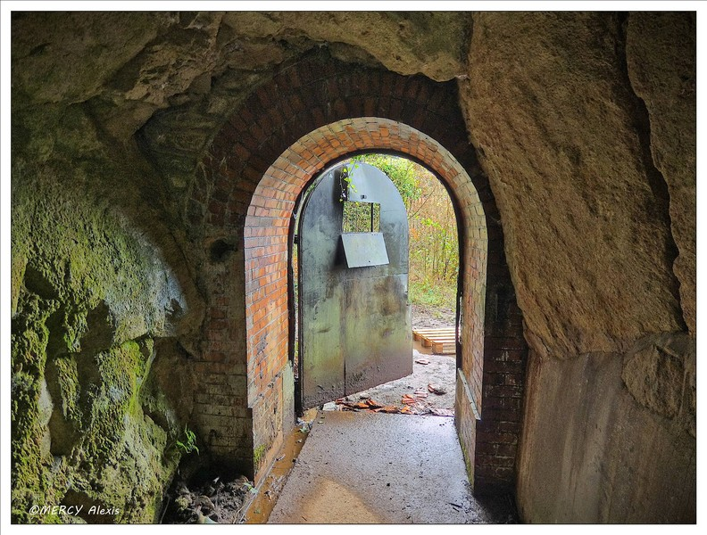
On ressort de la poudrière

Slide 48
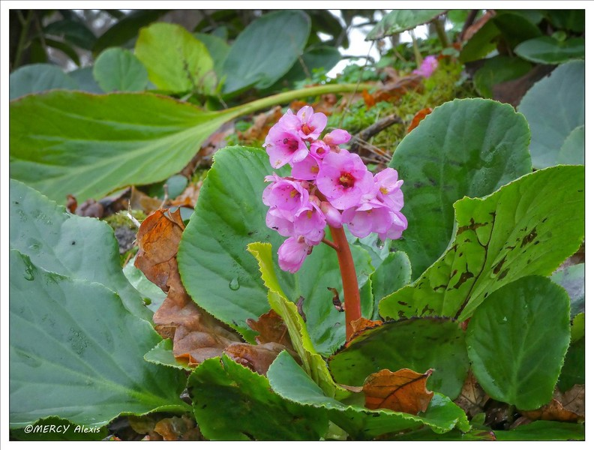
Un Bergenia crassifolia (Bergénie à Feuilles Charnues)

Slide 49
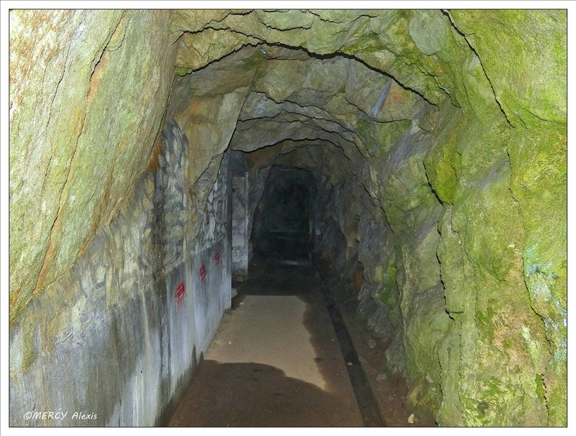
Un couloir creusé dans le granit mène au fond de la poudrière

Slide 50
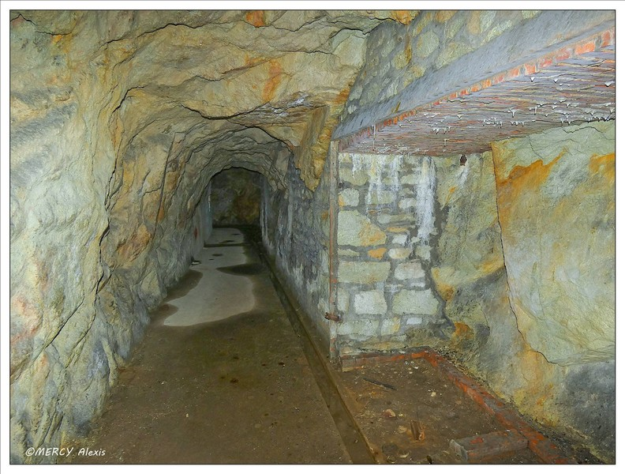
Un couloir creusé dans le granit mène au fond de la poudrière

Slide 51
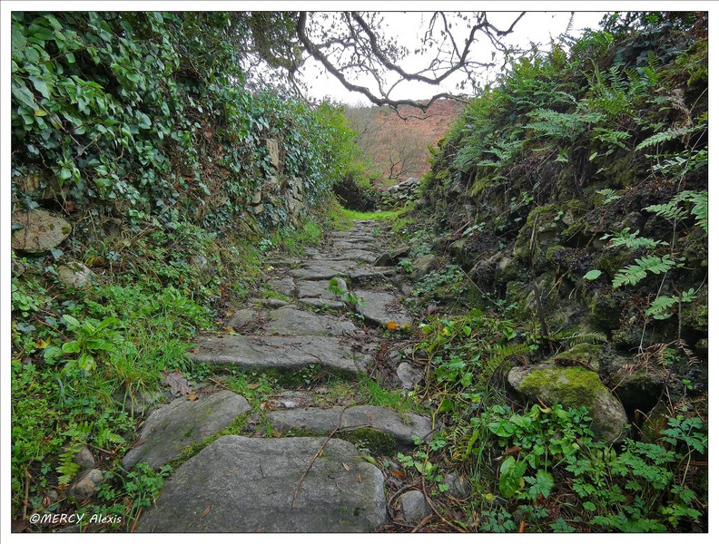
Une chaussée très ancienne... Peut-être romaine

Slide 52

Vue sur la Anse du Moulin, depuis le Fort de Digosville

Slide 53

Vue sur la côte depuis les postes de tir

Slide 54

Vue sur la Rade de Cherbourg et le Port du Becquet

Slide 55

Vue sur la Rade de Cherbourg. Un ferry quitte la Rade vers l'Angleterre

Slide 56

Vue sur la vallon du Grand-Val

Slide 57

Vue sur les vallons du Petit et du Grand-Val

Slide 58






2675
Internet
Sergey Grischuk Road To Heaven
Création

